Slide 1

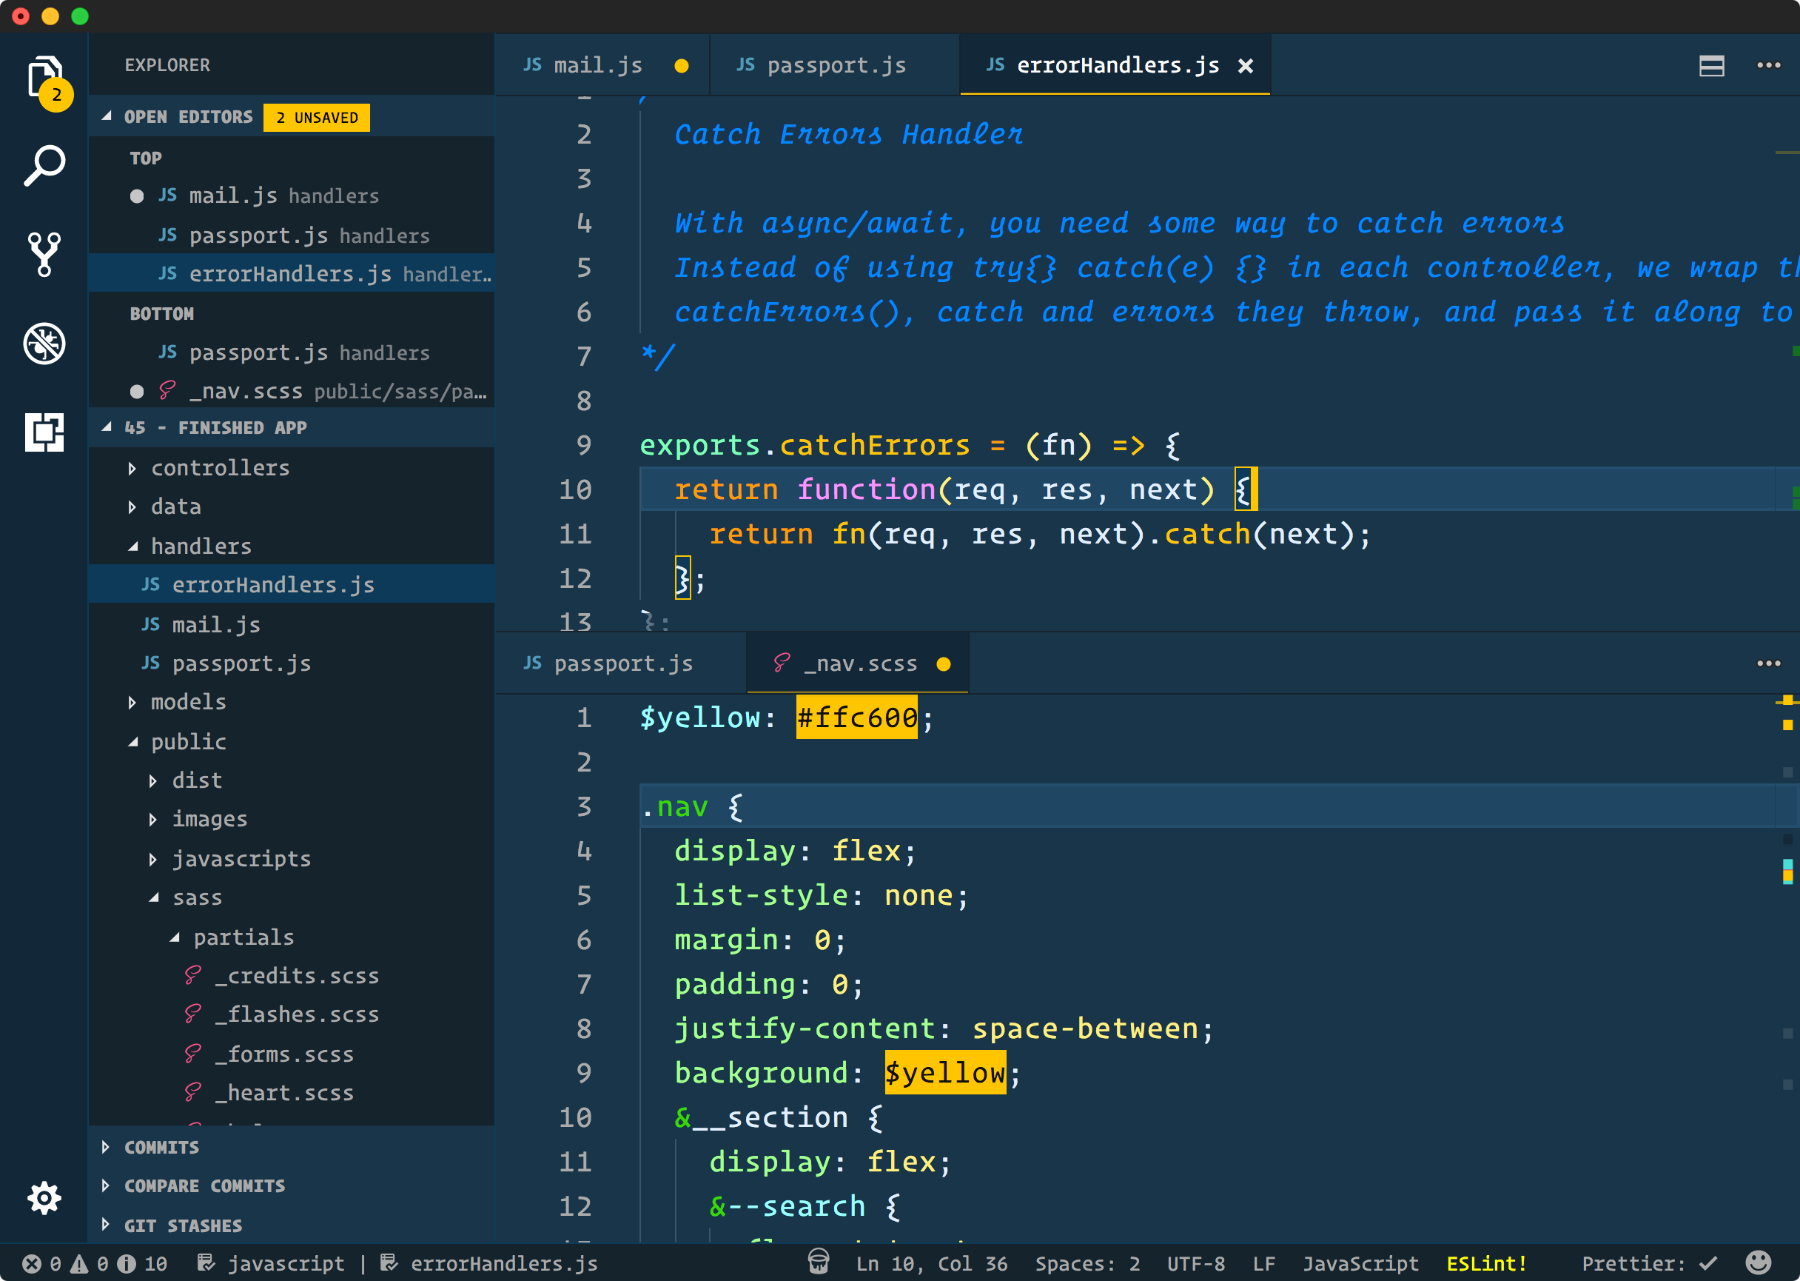
Editor de código fuente desarrollado por Microsoft para Windows , Linux y macOS.

Slide 2
INTRODUCCIÓN
CARACTERÍSTICAS
IntelliSense:
Soporte para código y control integrado de Git.
Personalizable:
El usuario puede customizarlo a su gusto. Es gratuito y de código abierto.
COMPATIBILIDAD
Microsoft
Linux
MacOS
‹#›

Slide 3
1
INSTALACIÓN
Descarga y primeros pasos
‹#›

Slide 4
INSTALACIÓN EN WINDOWS

Slide 5
2
PERSONALIZACIÓN
Estética, áreas de trabajo, cuadro de herramientas y su administración.
‹#›

Slide 6
TEMAS DE COLOR
Visual Studio code incluye varios temas de color (color de fondo, de texto o de los elementos).
Los pasos para cambiar el tema de color:
1- Archivo →Preferencias →Temas de color.
2- Se mostrará una lista de temas instalados, resaltando en azul el tema actual.
3- Hacer clic en el tema que se quiere aplicar.

Slide 7
ÁREAS DE TRABAJO
El área de trabajo “clásica” es una carpeta y todo su contenido (incluido las subcarpetas). Esta es la carpeta raíz del área de trabajo.
Si no hay abierta ningún área de trabajo, la barra de estado se muestra en color morado.
Al abrir un área de trabajo, la barra de estado se muestra en color azul.

Slide 8
CUADRO DE HERRAMIENTAS
El cuadro de herramientas muestra iconos para controles y otros elementos que se pueden agregar.
Para abrir el cuadro de herramientas:
Menú → ver → cuadro de herramientas.
Se puede arrastrar y colocar distintos controles y cambiar su tamaño y posición.

Slide 9
ADMINISTRAR CUADRO DE HERRAMIENTAS
De manera predeterminada el cuadro de herramientas está contraído a la izquierda y aparece cuando se desplaza el cursor por encima.
Se puede reorganizar y personalizar los elementos como:
cambiar el nombre, vista en lista, ordenar elementos alfabéticamente, restablecer barra de herramientas, ...

Slide 10
3
PLUGINS
Ampliar funciones y herramientas
‹#›

Slide 11
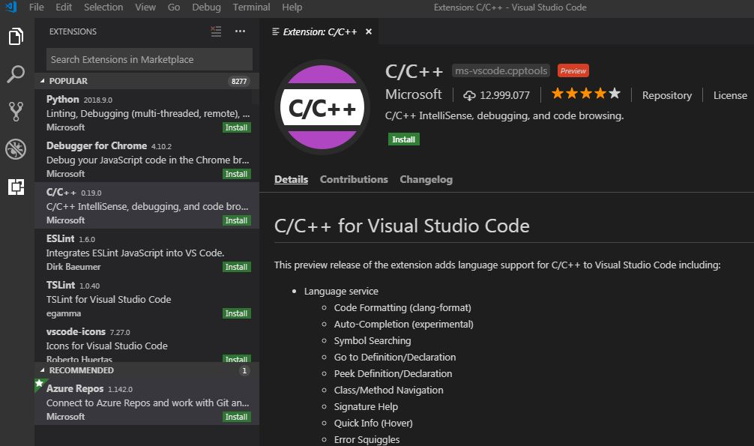
BUSCAR E INSTALAR
BÚSQUEDA
NAVEGACIÓN E INSTALACIÓN INCLUIDA EN EL EDITOR
INSTALACIÓN
1- BOTÓN INSTALACIÓN
2- RECARGAR PARA REINICIAR

Slide 12
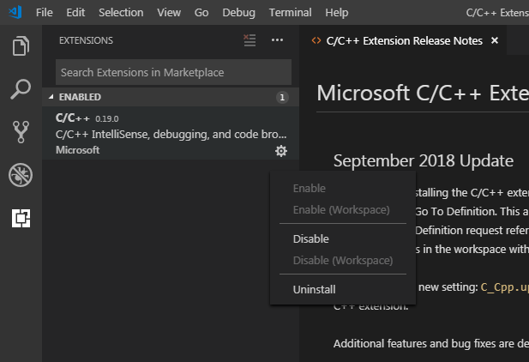
ADMINISTRACIÓN
DESINSTALAR
Botón engranaje
DESHABILITAR
Desactivar temporalmente
ACTUALIZAR
Automática o manual

Slide 13


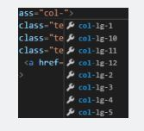



OPTIMIZACIÓN LENGUAJE HTML
HTML CSS Suport
Mejora la experiencia a la hora de “picar código”
Path Intellisense
Autocompleta las rutas de los ficheros
HTML Class Suggestion
Sugiere atributos de clase HTML a partir de los archivos CSS
Live HTML Previewer
Previsualiza escritura en tiempo real.
Auto Rename Tag
Renombre automáticamente etiqueta emparejada
Auto Close Tag
Agrega automáticamente la etiqueta de cierre

Slide 14

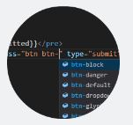
OPTIMIZACIÓN LENGUAJE CSS
Stylelint
Un linter muy configurable y bien documentado.
Código limpio.
Intellisense por CSS
Activa el completado del nombre de clase CSS
HTML CSS Suport
Mejora la experiencia a la hora de “picar código”
Live HTML Previewer
Previsualiza
escritura en tiempo real

Slide 15



OPTIMIZACIÓN LENGUAJE JAVASCRIPT
Prettier - Code Formater
Formatea el código según nuestra configuración.
Code Spell Checker
Detecta errores ortográficos
Quokka.js
Ejecuta el código mientras se escribe y muestra varios resultados de ejecución
HTML CSS Suport
Mejora la experiencia a la hora de “picar código”
Import Cost
Muestra el tamaño del paquete importado

Slide 16
4
SNIPPETS
Aportando funcionalidad
‹#›

Slide 17
QUÉ ES, CÓMO CREARLO Y EJEMPLO
Pequeñas partes reusables de código fuente, código máquina o texto.
"Hello World": {
"prefix": "helloworld",
"body": "print ("Hello World")",
"description": "Hola Mundo"
{
Archivos/Preferencias/Fragmento de código de usuario
Seleccionamos lenguaje.

Slide 18
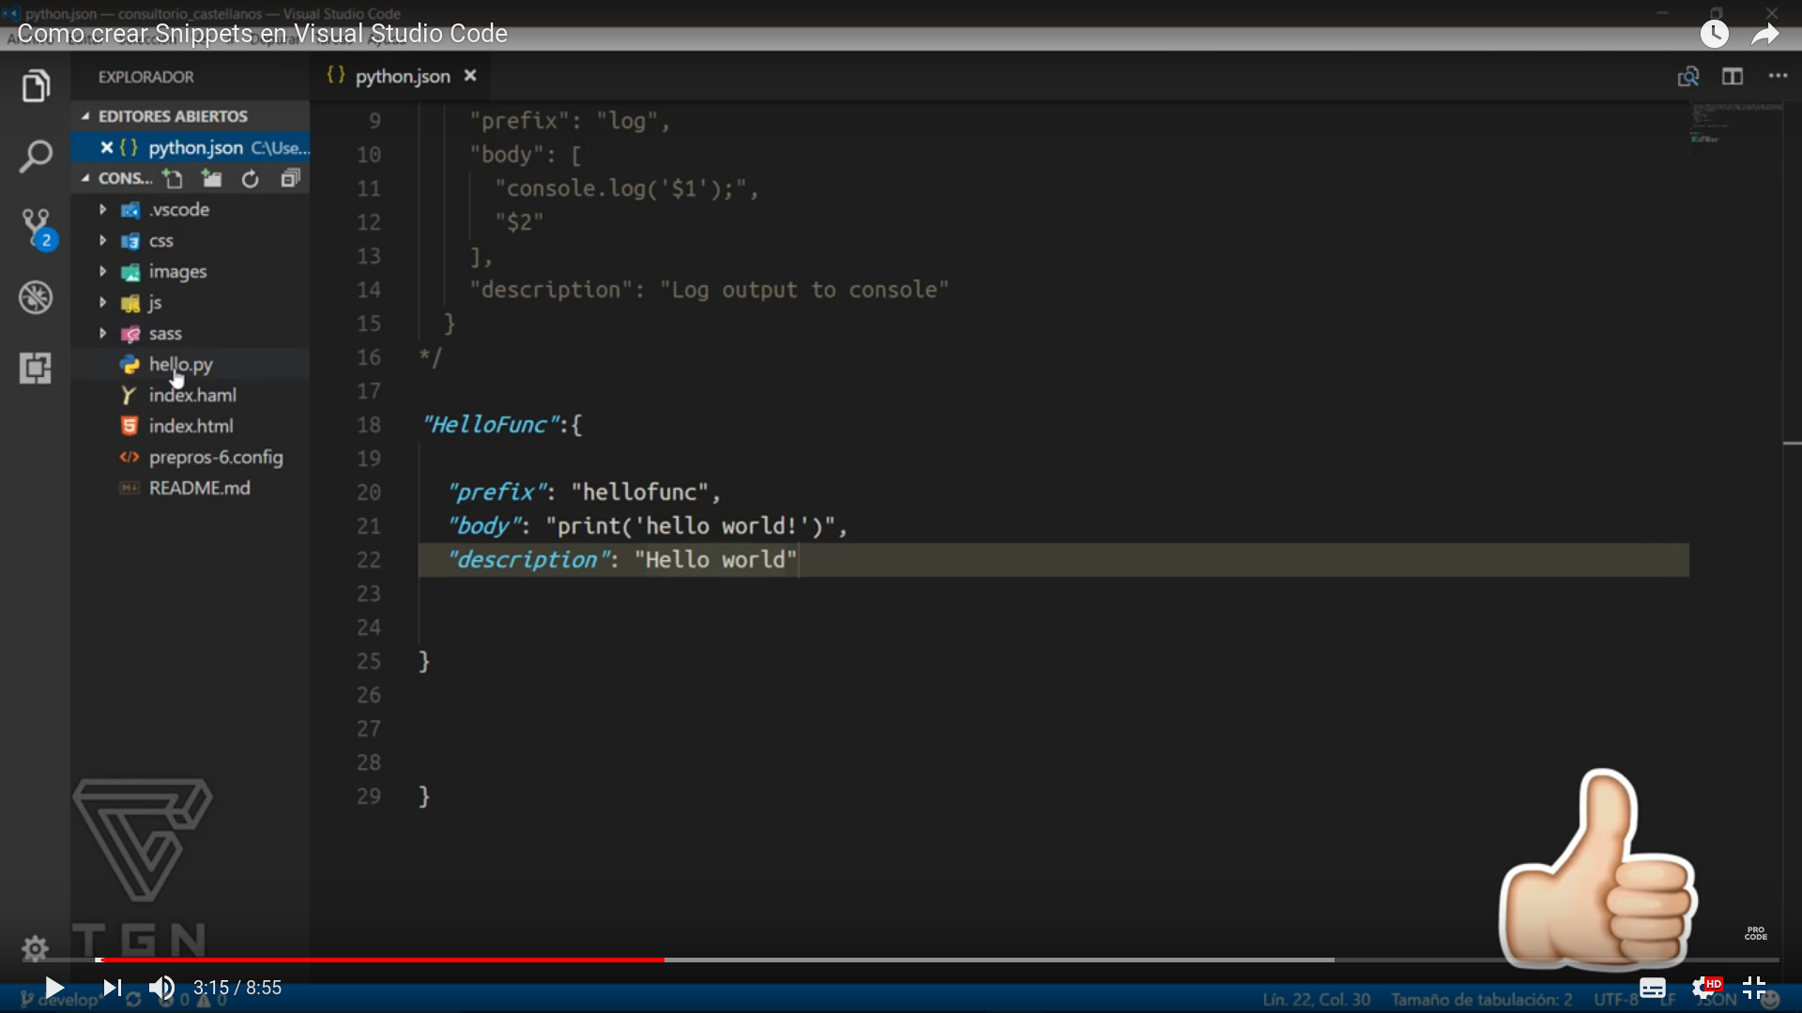
CAPTURA

Slide 19
5
ATAJOS DE TECLADO
Facilitando acceso a las herramientas
‹#›

Slide 20
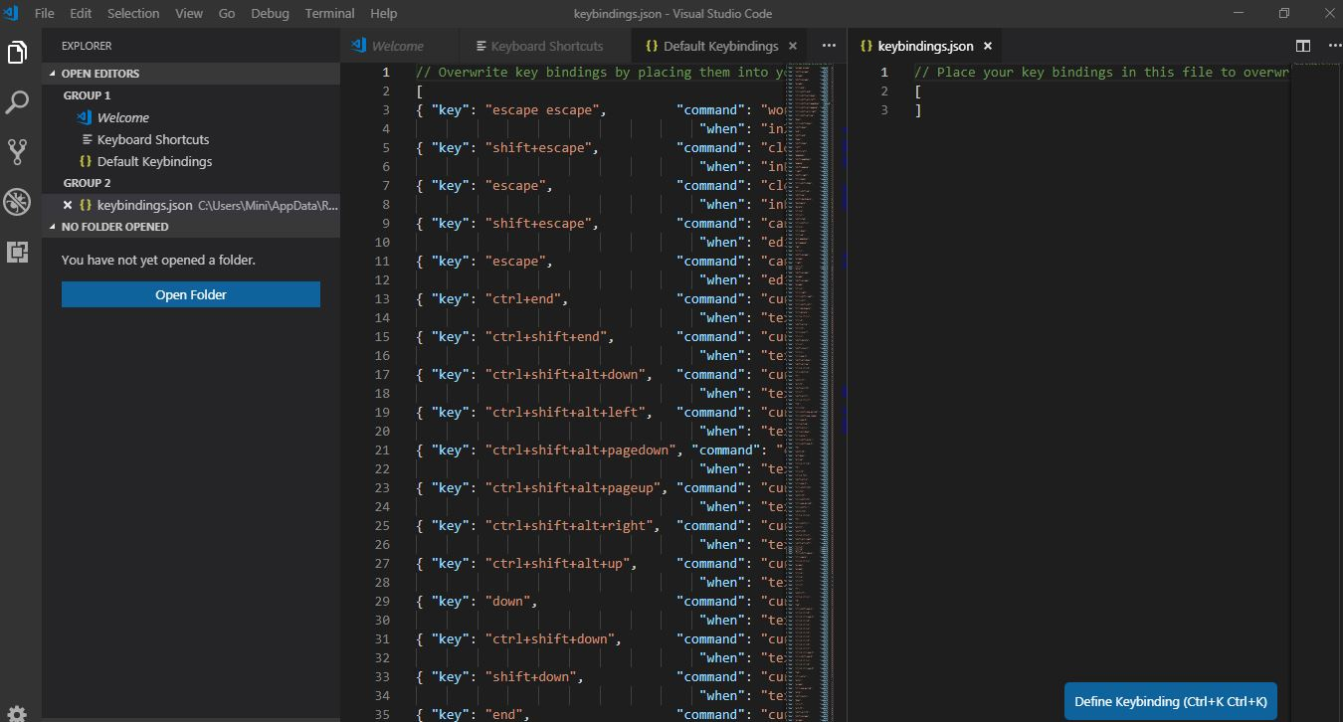
MÉTODOS KEYBINDING
Los atajos de teclado pueden crearse o modificarse
Personalización avanzada: keybindings.json
la ventana se divide en dos partes:
Archivo de atajos de teclado predeterminado.
Archivo de atajos de teclado que sí es editable.

Slide 21
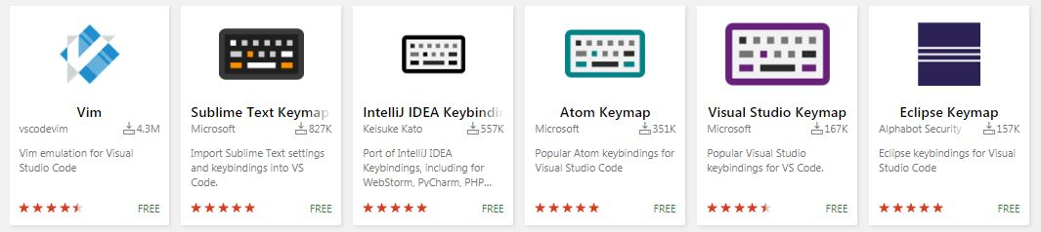
EXTENSIONES KEYMAP
Vitales para la productividad
Existen extensiones que modifican los métodos abreviados de VS Code para que coincidan con los de otros editores.

Slide 22
GRACIAS

